Slide 1
ТЕХНОЛОГИЯ ПРОЦЕССА НРАВСТВЕННО- ПАТРИОТИЧЕСКОГО ВОСПИТАНИЯ ДЕТЕЙ ДОШКОЛЬНОГО ВОЗРАСТА
Подготовил: воспитатель первой
квалификационной категории
Григорьева Н.В.

Slide 2
Обоснование технологии
Яркие впечатления о родной природе, об истории родного края, о Родине, полученные в детстве, остаются в памяти человека на всю жизнь и формируют у ребенка такие черты характера, которые помогут ему стать патриотом своей страны.

Slide 3
Актуальность
Актуальность проблем, связанных с нравственным воспитанием на современном этапе общества, приобретает чрезвычайную значимость.
Важной частью нравственного воспитания является приобщение ребенка к культуре своего народа, поскольку раскрытие личности в ребенке полностью возможно только через включение его в культуру собственного народа.
Приобщение детей к отеческому наследию воспитывает уважение, гордость за землю, на которой живешь.
Для маленького ребенка Родина начинается с родного дома, улицы, на которой живет он и его семьи, в семье начинает «расти» будущий гражданин своей страны.
Взаимодействие с родителями по данному вопросу способствует развитию бережного отношения к традициям и культуре своего народа, а также сохранению семейных связей.
Таким образом, нравственно-патриотическое воспитание детей – одна из основных задач дошкольного образовательного учреждения, важным условием которой является тесная взаимосвязь с родителями, семьей как ячейкой общества и хранительницей национальных традиций.

Slide 4
Цель:
Воспитывать нравственно-патриотические чувства детей дошкольного возраста в процессе взаимодействия ДОУ с семьей.

Slide 5
Задачи патриотического воспитания
Прививать детям любовь и привязанность к своей семье, дому, детскому саду, улице, городу, стране.
Формировать бережное отношение к природе и всему живому на Земле.
Воспитывать уважение к труду, к близким людям.
Развивать интерес к русским традициям и промыслам. Формировать элементарные знания о правах человека.
Расширять представления о городах России.
Знакомить детей с символикой государства (герб, флаг, гимн).
Развивать чувство ответственности и гордости за достижение страны.
Формировать чувство уважения к представителям других национальностей.

Slide 6
Система работы по патриотическому воспитанию детей
1. Воспитание уважения к людям труда и предметам народного творчества, художественным промыслам;
2. Знакомство с людьми, прославившими Россию;
3. Расширение представлений о городах России;
4. Знакомство детей с символами государства (герб, флаг, гимн)
5.Воспитание в детях положительного отношения к людям других национальностей.

Slide 7
Ознакомление с явлениями общественной жизни
1. Воспитание чувства патриотизма (патриотические даты и праздники);
2. Бережливое отношение к тому, что сделано людьми;
3. Воспитание любви к родному краю, к Родине (представление о стране, городах, столице, символике государства);
4. Знакомство с достопримечательностями города, памятниками архитектуры, с названиями улиц, носящих имена известных людей;
5.Знакомство с событиями, происходившими в стране, расширение представлений о стране, столице, символике государства.

Slide 8
Ознакомление с природой 1. Воспитание любви и бережного отношения к природе родного края; 2. Воспитание желания участвовать в сохранении и обогащении родной природы .
Формы работы по патриотическому воспитанию
1. Тематические занятия;
2. Беседы о Родине, о родном городе, о природе родного края, о хороших людях, чтение детских книг на патриотические темы, соответствующий подбор песен и стихов для разучивания, дидактические игры;
3. Взаимодействие с родителями;
4.Взаимодействие с социумом.
5. Создание развивающей среды по гражданско-патриотическому воспитанию.

Slide 9
Образовательная деятельность
Одной из форм реализации задач воспитательной системы является образовательная деятельность. Образовательная деятельность нами рассматривается как основа формирования знаний дошкольников об истории, культуре и традициях России.
Она подразделяется на познавательные занятия, экскурсии и целевые прогулки.
Главные принципы планирования:
Распределение воспитательно-образовательной работы по блокам: «Наша Родина – Россия», «Родные русские мотивы», «Наши защитники», «Знамя победы», «Моя семья».

Slide 10
Досуговая деятельность и традиции
Как известно, наибольший эмоциональный отклик у детей вызывают праздники, утренники и другие массовые мероприятия. Для реализации данного направления в детском саду проводятся досуговые мероприятия в различной форме.

Slide 11
Результативность применения технологии процесса нравственно-патриотического
В результате работы у детей сформировались основы патриотизма. Благодаря совместной работе педагогов и родителей дети знают как называется родной город и страна, могут назвать свой адрес, знают достопримечательности родного края, названия улиц, называют народные праздники, при помощи педагога, называют природные богатства России.
Многие дети старшей группы обладают высоким уровнем знаний о малой родине и Отечестве, имеют представлении о ценностях нашего народа, об отечественных традициях и праздниках, о планете Земля как общем доме людей, об особенностях её природы, многообразии стран и народов мира.

Slide 12
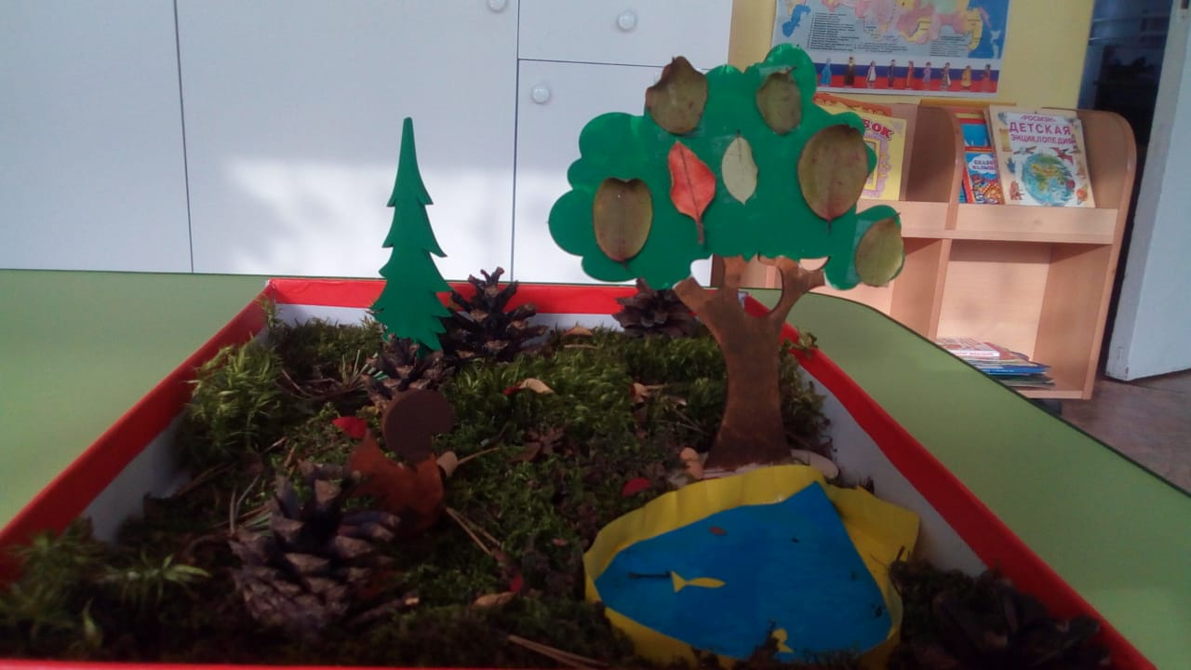
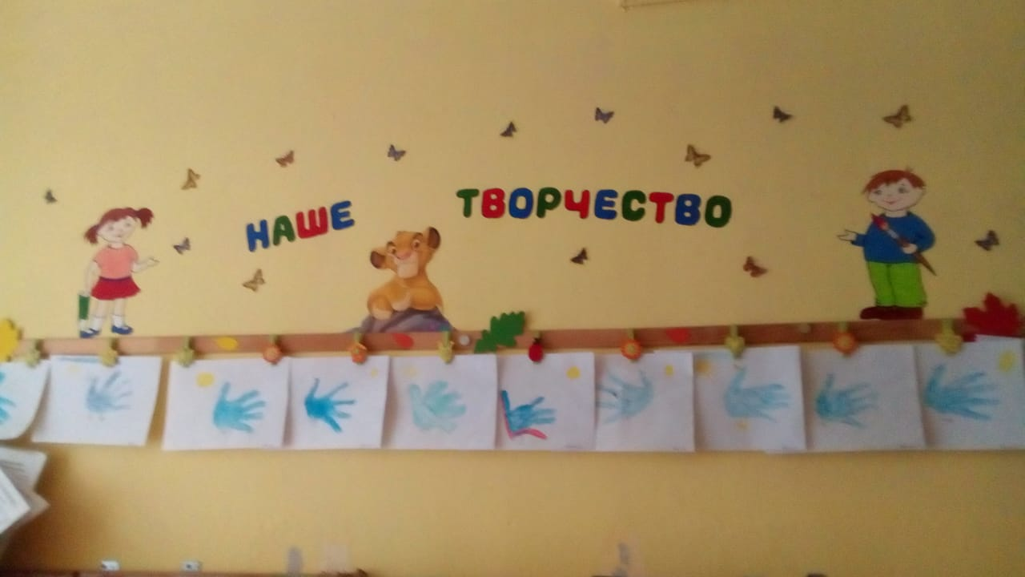
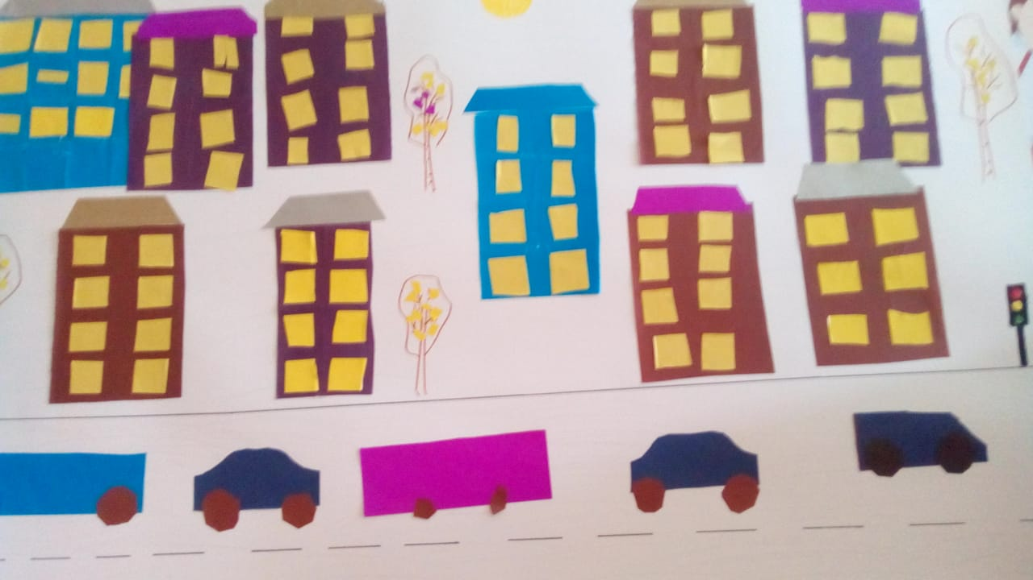
«Наша малая родина» (Детское творчество)

Slide 13
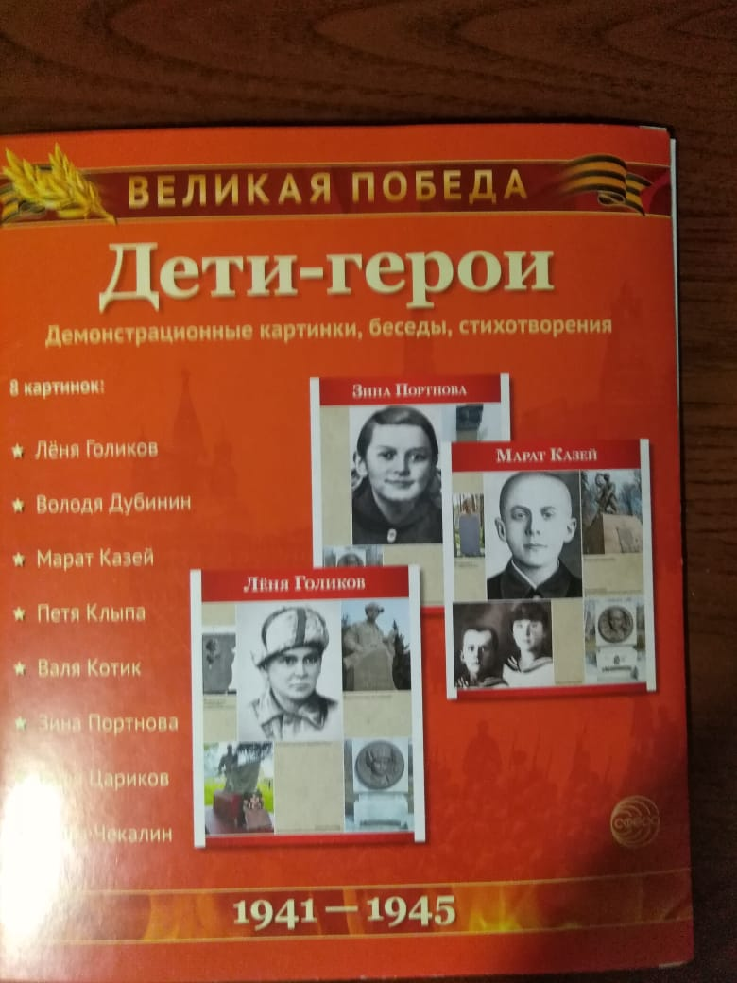
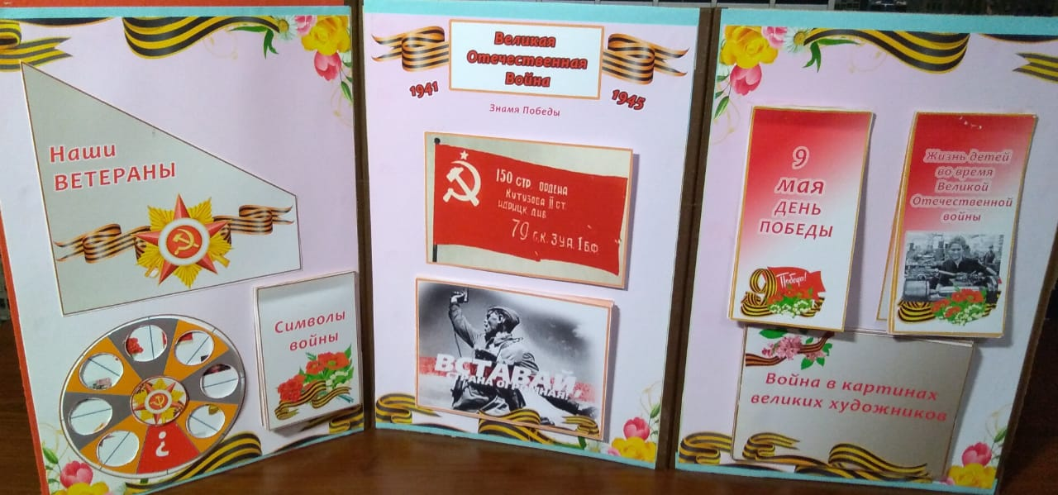
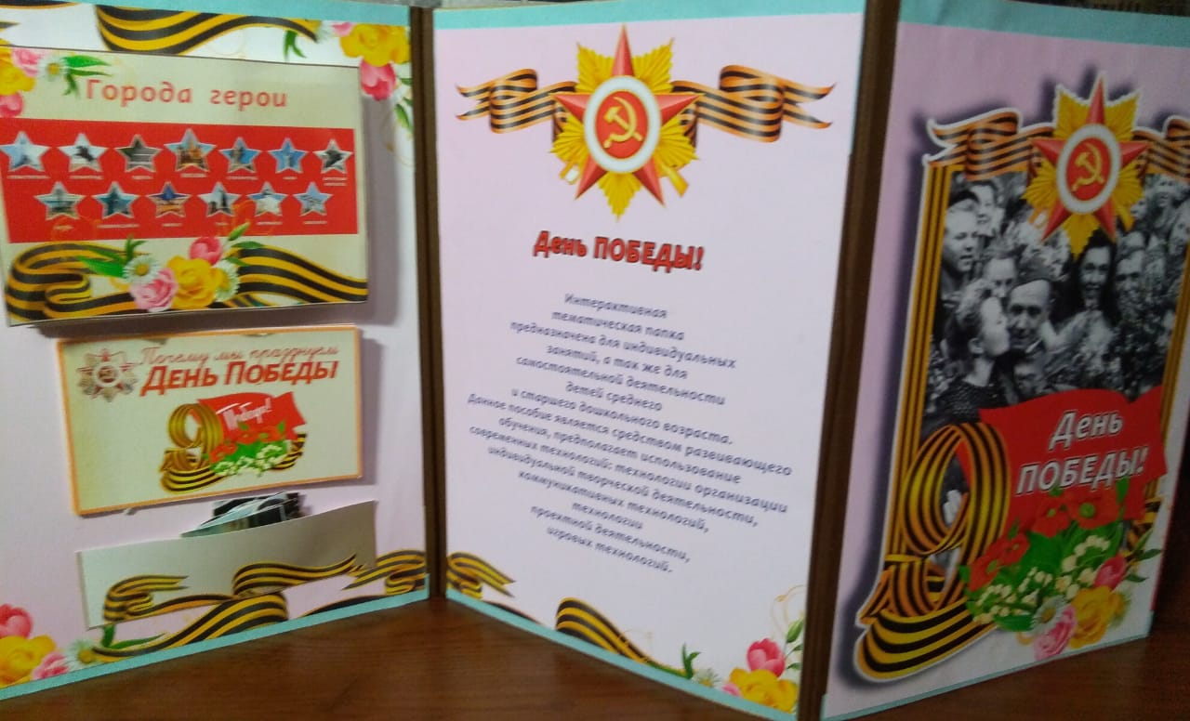

Slide 14
Экскурсия по городу

Slide 15
«День Матери»

Slide 16
Воспитание патриотизма

Slide 17
Если скажут слово - Родина,
Сразу в памяти встает
Старый дом, в саду смородина,
Толстый тополь у ворот.
Или степь от маков красная,
Золотая целина…
Родина бывает разная,
Но у всех она одна!
(З.Александрова)

Slide 19
Спасибо за внимание!

